Slide 1


Hãy nói những điều em biết về bệnh do thừa hoặc thiếu chất dinh dưỡng.

Slide 2


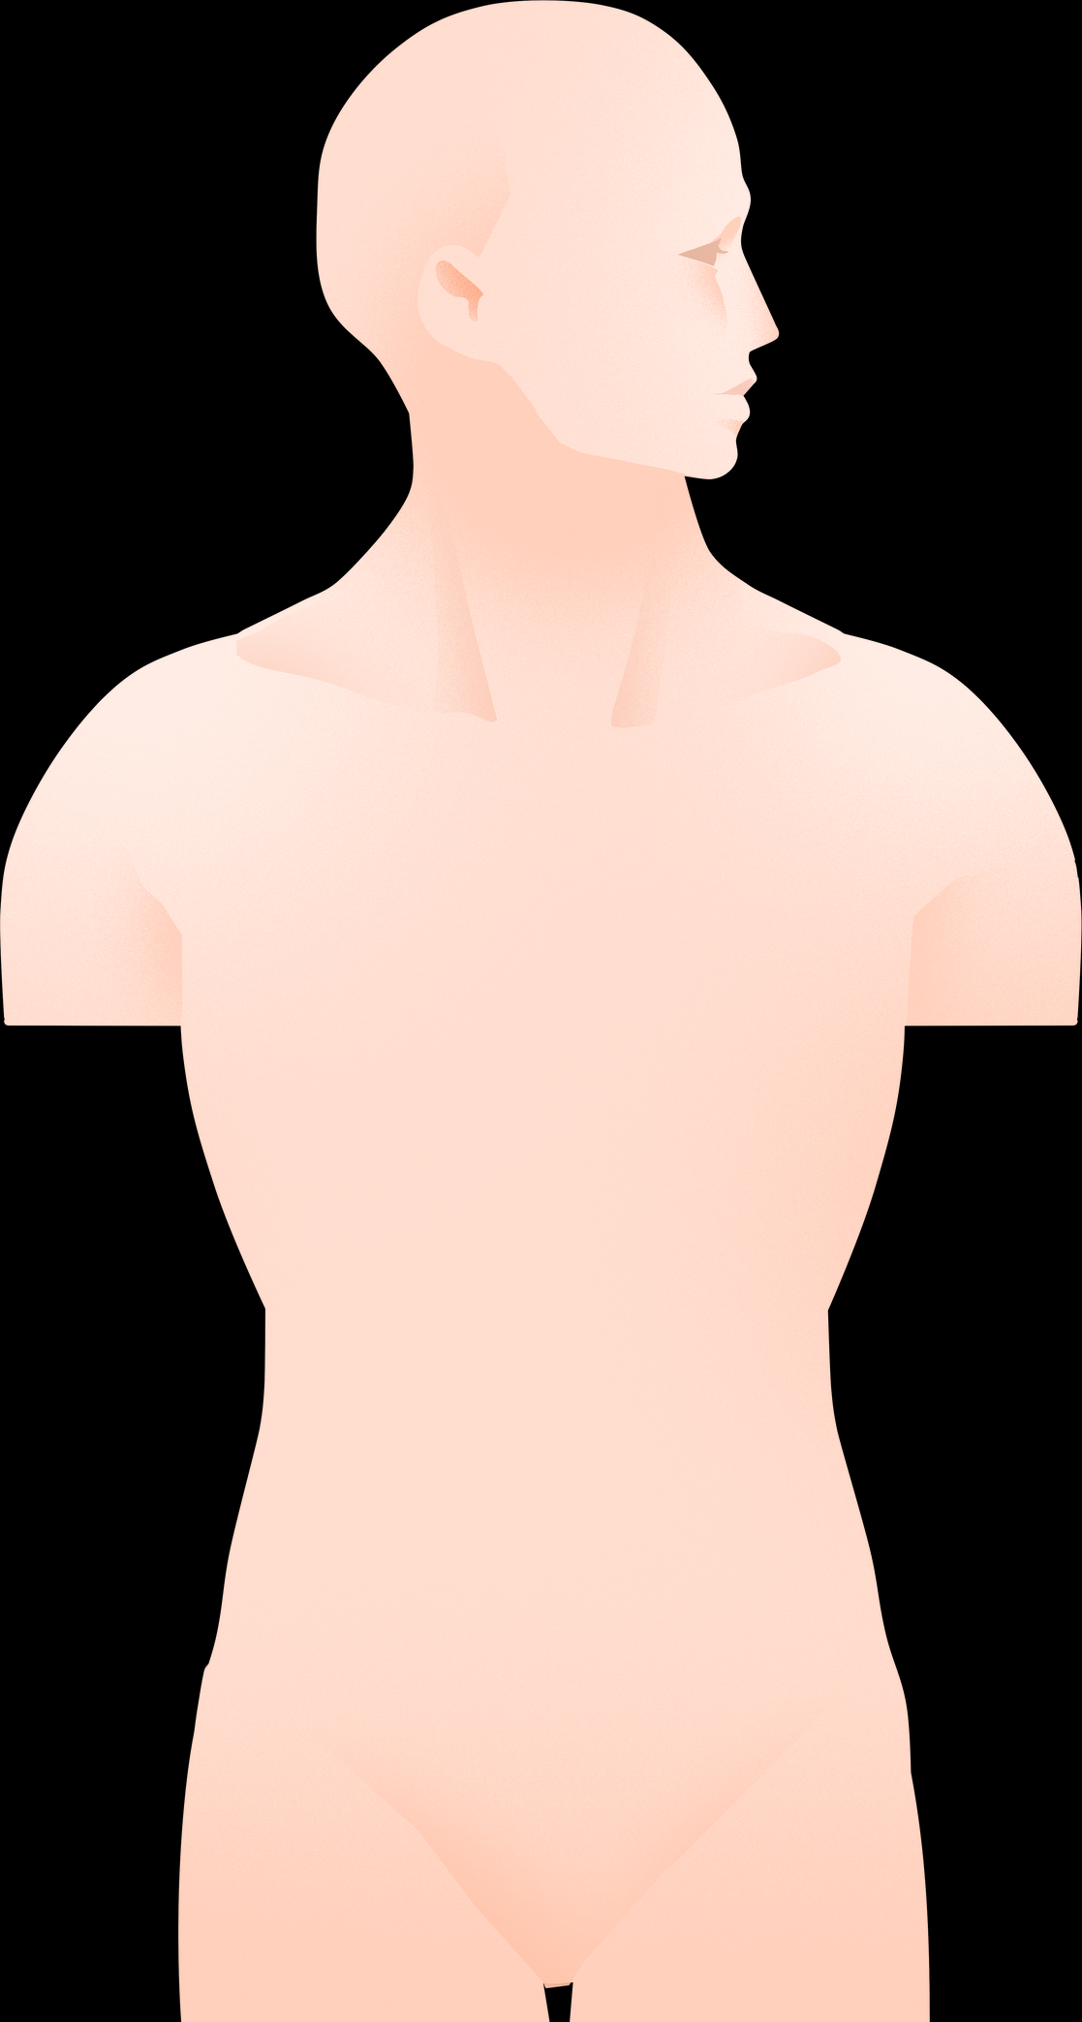

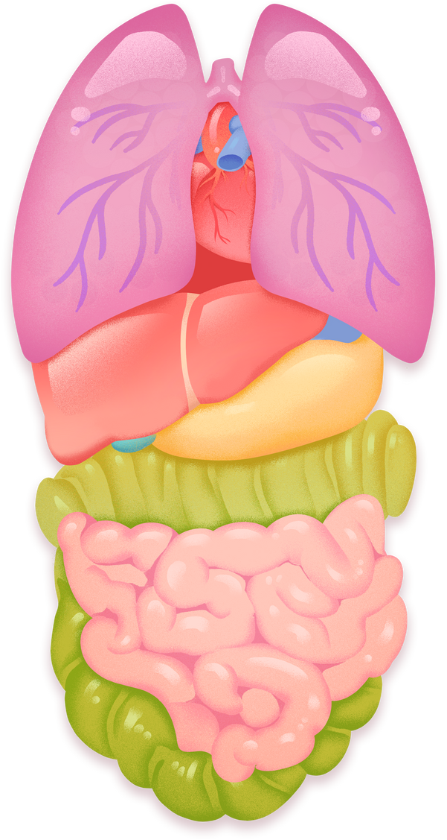
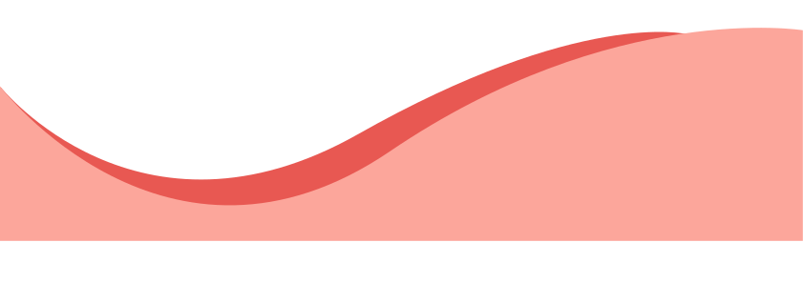
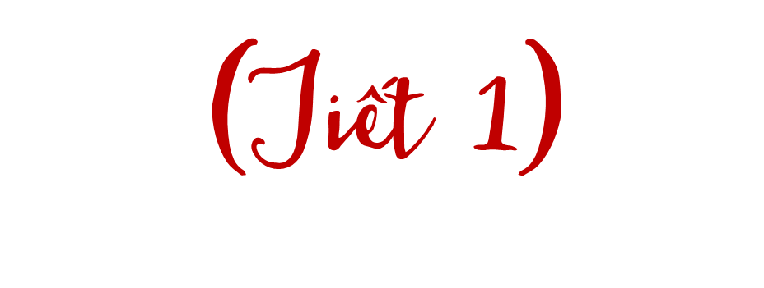


Slide 3

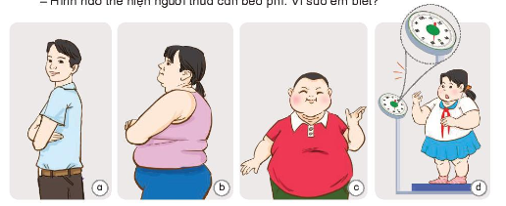

- Hình nào thể hiện người thừa cân béo phì. Vì sao em biết?
Hình b, c, d thể hiện người thừa cân béo phì. Vì người thừa cân béo phì có thể trọng lớn, cân nặng vượt tiêu chuẩn, người to, nặng.

Slide 4

- Những ai có thể mắc bệnh thừa cân béo phì?
Tất cả mọi người đều có thể mắc bệnh này.

Slide 5

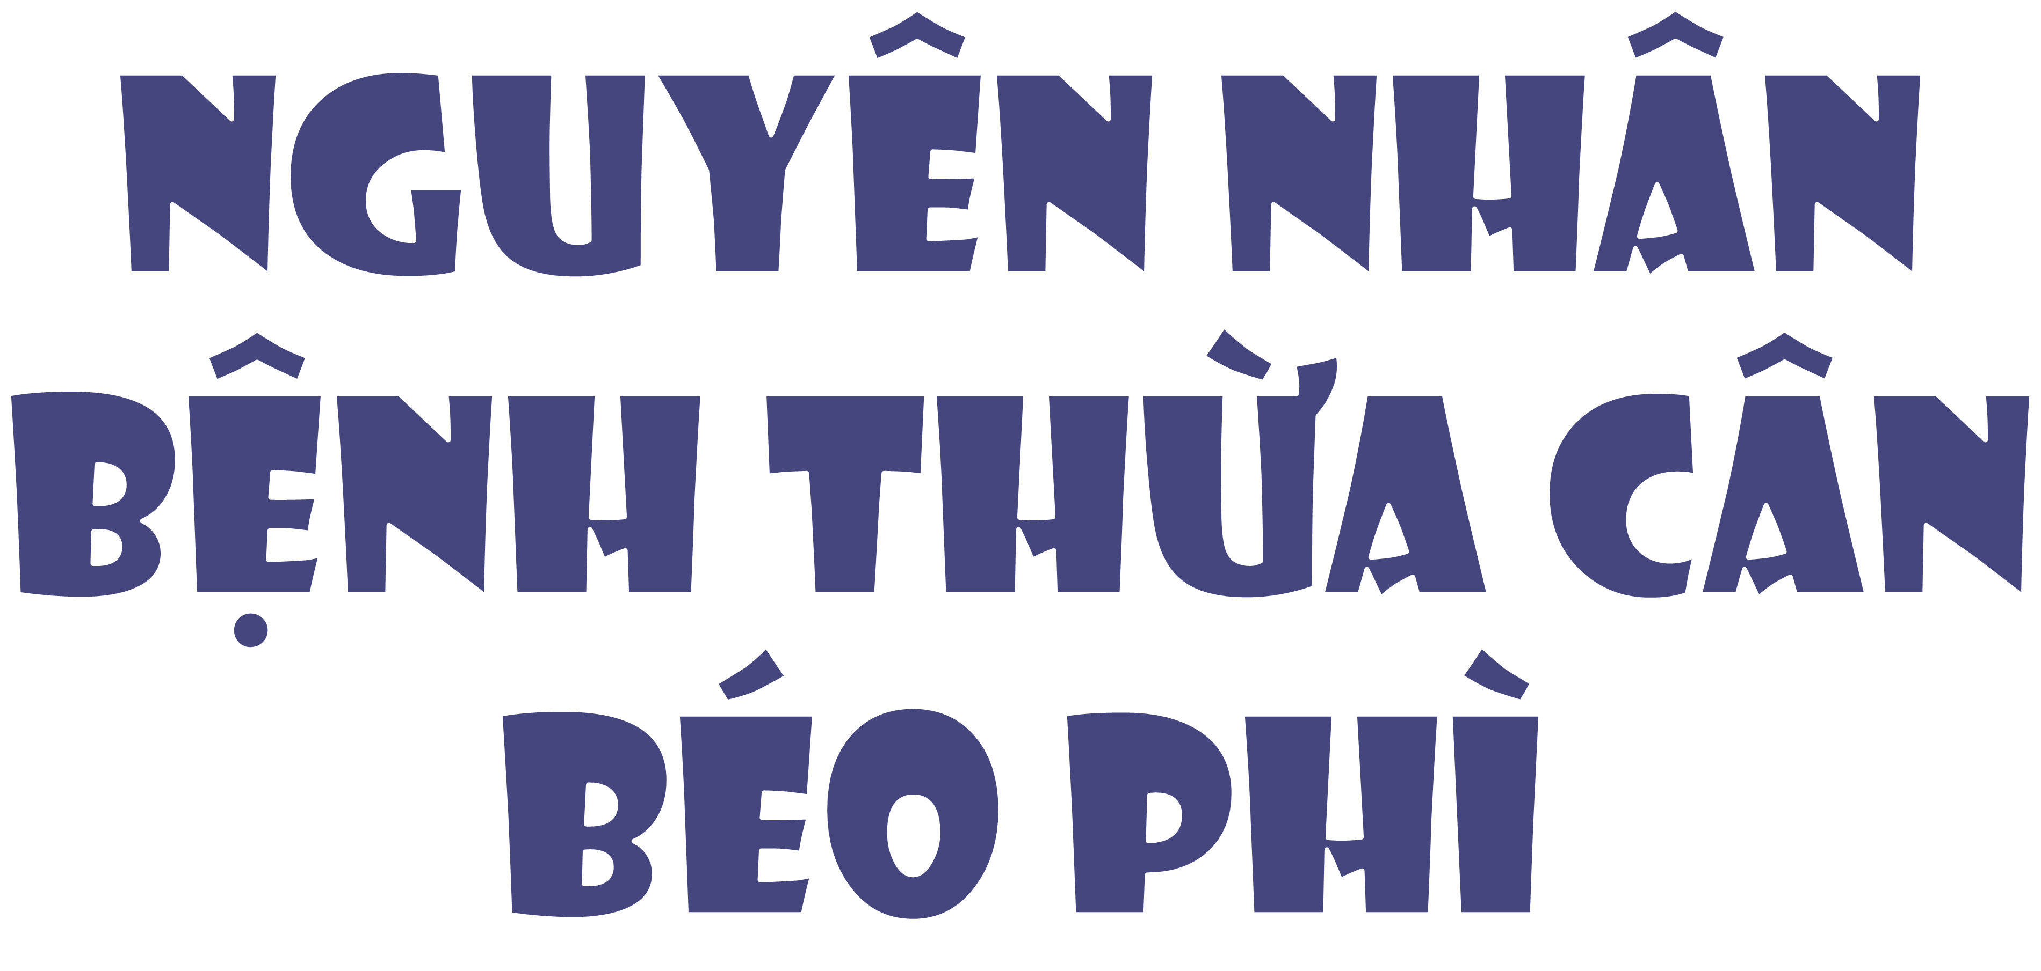

Slide 6


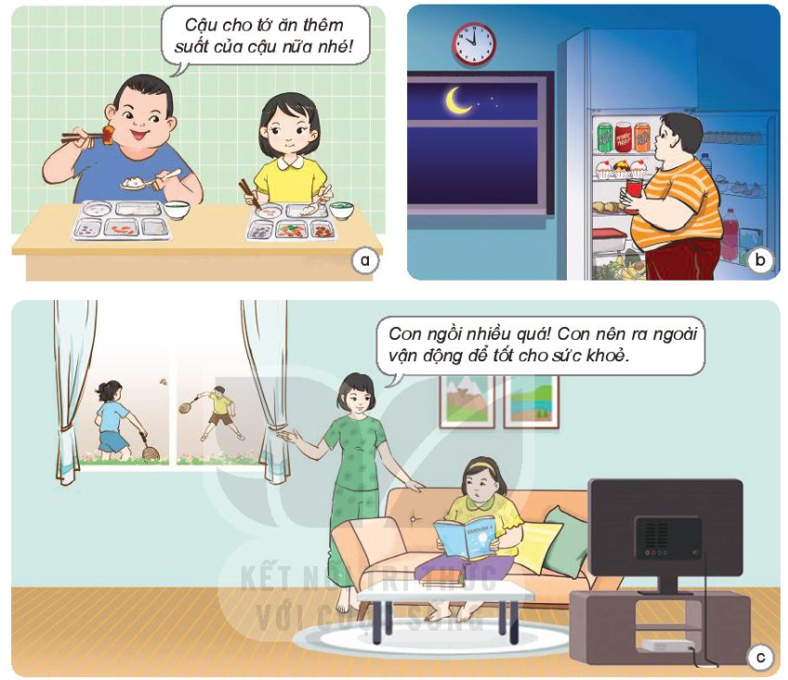
2
Quan sát hình 2 về việc làm của các bạn và cho biết: Thói quen ăn uống, vận động như thế nào có thể dẫn đến bệnh thừa cân béo phì?

Slide 7

Ăn thừa, ăn nhiều chất bột đường, chất béo, chất đạm.

Slide 8
Ăn buổi tối trước khi đi ngủ, ăn đồ ăn nhanh, uống nước ngọt có ga.

Slide 9
Ít vận động.

Slide 10

Nguyên nhân dẫn đến bệnh thường do chế độ ăn uống thừa các chất bột đường, chất béo, chất đạm và ít vận động.

Slide 11
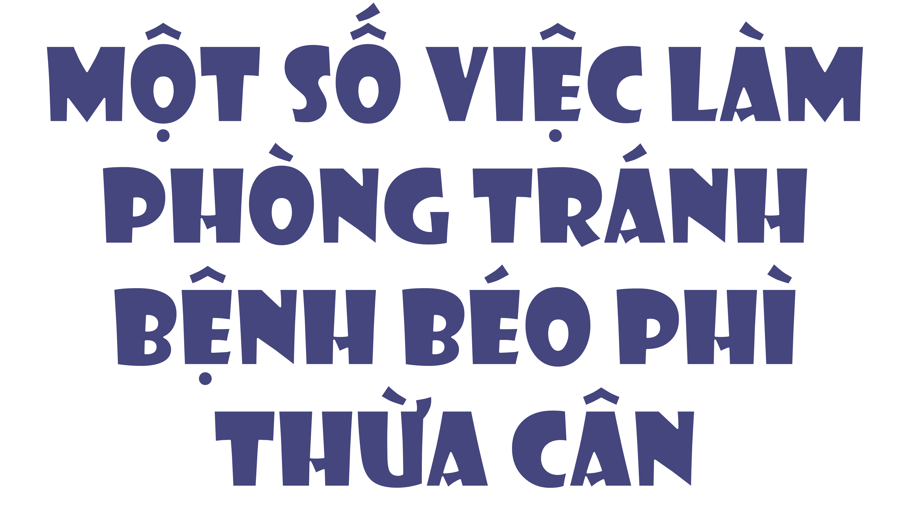

Slide 12



3
Theo em cần làm gì để phòng, tránh bệnh thừa cân béo phì?

Slide 13

Để phòng tránh thừa cân, béo phì cần:
+ Ăn đủ bữa và đủ các nhóm chất dinh dưỡng, không ăn thừa chất bột đường, chất béo, chất đạm.
+ Chăm vận động cơ thể mỗi ngày.
+ Theo dõi chiều cao và cân nặng cơ thể thường xuyên.
+ Gặp bác sĩ để kiểm tra sức khoẻ nếu cơ thể có dấu hiệu tăng cân.

Slide 14
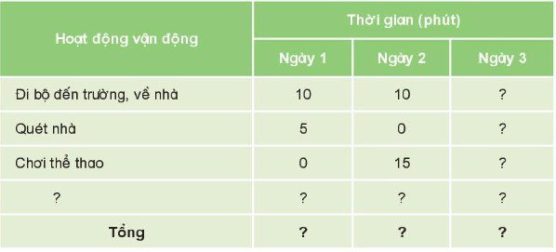
Thực hiện tìm hiểu hoạt động vận động hằng ngày:
Trao đổi với bạn, liệt kê một số hoạt động vận động hằng ngày và thời gian dành cho hoạt động đó.
Lập bảng và theo dõi thực hiện một số hoạt động trong ba ngày theo gợi ý
Tính tổng số thời gian hoạt động vận động của em mỗi ngày và so sánh, nhận xét với thời gian vận động cần thiết ở Tháp dinh dưỡng

